Slide 1


CONSIGLI E COMPORTAMENTI
DA SEGUIRE
Si raccomanda a tutte le persone anziane o affette da patologie croniche ed immunodepressive di
evitare di uscire di casa, se non per stretta necessità;
evitare luoghi affollati, nei quali non sia possibile
mantenere la distanza di sicurezza interpersonale di almeno un metro.
Si invita ad osservare le seguenti
misure igienico-sanitarie
a) lavarsi spesso le mani.
b) evitare il contatto ravvicinato con persone che soffrono di infezioni respiratorie acute;
c) evitare abbracci e strette di mano;
d) mantenimento, nei contatti sociali, di una distanza interpersonale di almeno un metro;
e) igiene respiratoria (starnutire e/o tossire in un fazzoletto evitando il contatto delle mani con le secrezioni respiratorie);
f) evitare l’uso promiscuo di bottiglie e bicchieri, in particolare durante l’attività sportiva;
g) non toccarsi occhi, naso e bocca con le mani;
h) coprirsi bocca e naso se si starnutisce o tossisce;
i) non prendere farmaci antivirali e antibiotici, a meno che siano prescritti dal medico;
l) pulire le superfici con disinfettanti a base di cloro o alcol;
m) usare la mascherina solo se si sospetta di essere malati o se si presta assistenza a persone malate.
Protezione Civile Tortona
Città di TORTONA
CONSIGLI
&
SERVIZI
PER LA PREVENZIONE
E LA GESTIONE DI
COVID-19 CORONAVIRUS
Art. 2 del D.P.C.M. 04/03/2020

Slide 2
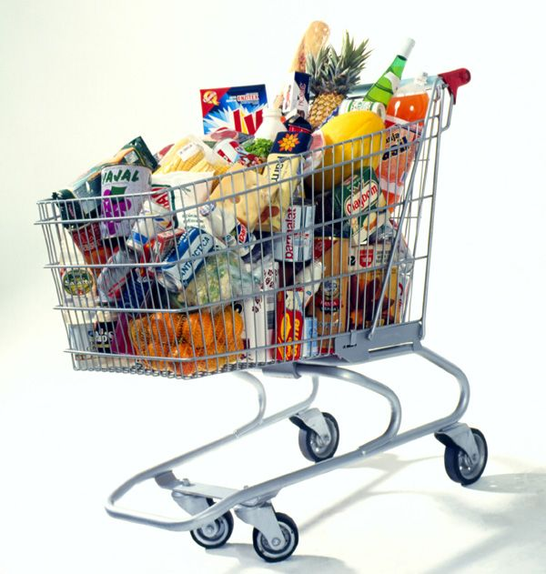
Cosa FARE
Progetto SpesAnziani
Il Comune di Tortona, in collaborazione con SCNV, CISA, Protezione Civile comunale, Servizio Farmaceutico ASL AL, offre agli ANZIANI e alle persone sole la possibilità di ordinare telefonicamente SPESA e FARMACI indispensabili, con consegna a domicilio.
Chi può richiedere il servizio: persone anziane (oltre 65 anni), disabili o invalide, che vivono da sole e non hanno alcun supporto familiare;
Come richiedere il servizio: telefonare al numero 0131864249 o 3669321149, dal lunedì al venerdì, dalle ore 9.00 alle ore 11.00;
Come funziona il servizio:
1) la persona interessata prenota la propria spesa di prodotti di prima necessità e di farmaci indispensabili, una volta alla settimana;
2) operatori * ben identificabili
raccolgono l’ordine al domicilio
del richiedente;
3) il giorno successivo gli operatori
consegnano la spesa al domicilio.
Quanto costa:
il servizio è gratuito.
N.B. Gli operatori sono volontari comunali
accreditati e OSS incaricati dal Cisa.
Per eventuali verifiche tel.0131.864229
In caso di febbre alta – tosse – raffreddore –difficoltà respiratorie
contatta TELEFONICAMENTE
il tuo medico di famiglia
In caso di sintomi o dubbi, rimani in casa, non recarti al pronto soccorso o presso gli studi medici, CHIAMA AL TELEFONO il tuo medico di famiglia o la guardia medica.
Oppure chiama il
numero verde regionale 800192020
In caso di necessità sanitarie urgenti
tra le ore 20 e le ore 8 del mattino
e nei giorni di sabato e domenica
contatta TELEFONICAMENTE
la Guardia Medica
al nr. 0131 865956
Per interventi di Pronto Soccorso
Contatta il nr. 112
Per informazioni di carattere
non sanitario, chiama
nr. verde regionale 800333444

